Slide 1

Онтологическое моделирование и публикация данных об Особо Охраняемых Природных Территориях
К.А. Кузнецов, В.А. Серебряков, К.Б.Теймуразов,
Е.С. Устинова, Д.А. Малахов

Slide 2
Пространственные данные в сети Интернет
Широко распространенный тип данных
Хорошо структурированы и стандартизированы
Служат мостом между различными предметными областями
Существует развитая культура обмена пространственными данными
Слабо интегрированы в глобальное информационное пространство
Notes:
Пространственные данные - это данные о пространственных объектах, включающих сведения об их местоположении и свойствах

Slide 3
Проект Linked Open Data
Linked Open Data – открытый проект при поддержке W3C, цель которого состоит в распространении в сети связанных массивов RDF данных
Проект рекомендует ряд правил публикации данных в сети с использованием стека технологий Семантического Веб, которые:
  способствуют повторному использованию данных;
  уменьшают общую избыточность данных;
  повышают реальную и потенциальную степень взаимосвязанности данных;
  позволяют улучшать ценность данных за счет сетевых эффектов.

Slide 4
Принципы Linked Open Data
Использовать URIs для именования вещей
  всего чего угодно, а не только документов
Использовать HTTP URIs
  глобально уникальные имена, распределенная собственность
  позволяют людям находить вещи по именам
Предоставлять информацию о вещах в формате RDF
  в ответ на запрос URI
Включать в RDF ссылки на другие URI
  используются уже существующие словари
  позволяет находить релевантную информацию

Slide 5
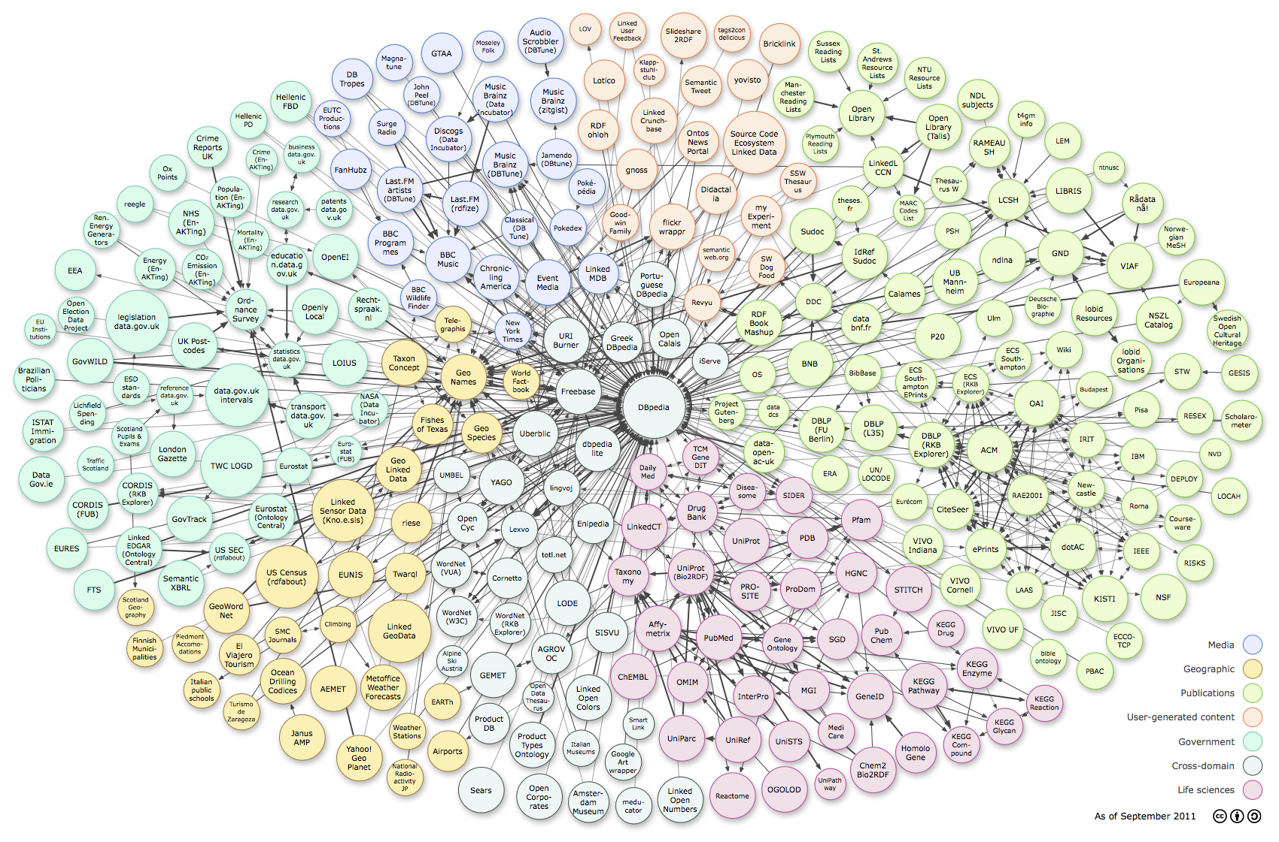
Облако Link Open Data

Slide 6
Предпосылки работы
Коллектив ВЦ РАН работает над публикацией научных данных в Веб
Технологии Семантического Веб ранее использовались нами в основе некоторых проектов, но никогда выставлялись наружу
У нас есть данные, которые мы хотели бы сделать доступными в пространстве Linked Open Data
Для первого опыта были взяты наборы данных об Особо Охраняемых Природных Территориях (ООПТ)

Slide 7
Что необходимо сделать
Предложить единую модель данных об ООПТ
Создать хранилище данных
Опубликовать данные в пространстве LOD
  представить модель данных об ООПТ в форме OWL онтологии
  установить связи со внешними наборами данных

Slide 8
Модель данных: основы
Основывается на схемах имеющихся у нас наборов данных об ООПТ (наборов .shp файлов)
Удовлетворяет требованиям ФЗ РФ
Совместима с распространенными в мире стандартами на публикацию пространственных данных и данных об ООПТ в частности

Slide 9
Исходные наборы данных
информация об объекте «охраняемая территория»
информация об охраняемых объектах
вспомогательные объекты, связанные с тематическими
нетематические объекты
Notes:
информация об объекте «охраняемая территория» (границы парка, охранной зоны, функциональное зонирование территории парка)
информация об охраняемых объектах (места обитания охраняемых биологических видов)
вспомогательные объекты, связанные с тематическими (лесничества)
нетематические объекты (железные дороги, газопроводы и т.п.)

Slide 10
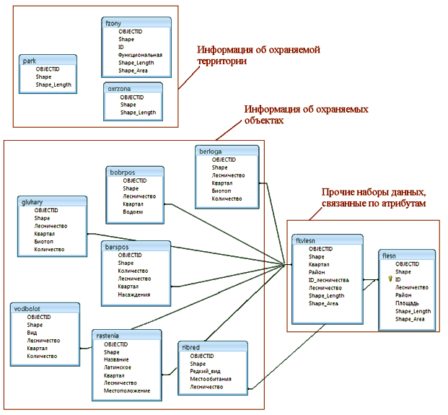
Исходные наборы данных
Notes:
информация об объекте «охраняемая территория» (границы парка, охранной зоны, функциональное зонирование территории парка)
информация об охраняемых объектах (места обитания охраняемых биологических видов)
вспомогательные объекты, связанные с тематическими (лесничества)
нетематические объекты (железные дороги, газопроводы и т.п.)

Slide 11
Требования законодательства
Закон "Об особо охраняемых природных территориях' от 14 марта 1995 г.
Выделяет следующие классы:
  «ООПТ» со свойствами «граница», «граница охранной зоны», «выделенные зоны», «категория» и «статус»
  «Функциональная Зона» со свойствами «назначение» и «граница»
Notes:
Категории:
а)государственные природные заповедники, в том числе биосферные;
б) национальные парки;
в) природные парки;
г) государственные природные заказники;
д) памятники природы;
е) дендрологические парки и ботанические сады;
ж) лечебно-оздоровительные местности и курорты
Статусы: федеральное, региональное или местное значение

Slide 12
Используемые международные стандарты
Пространственные данные
  стандарты серии 19100 технического комитета ISO/TC 211
  стандарты OGC
  стандарты CEN (Европа)
  стандарты FGDC (США)
  стандарты INSPIRE (Европа)
Прикладная область ООПТ представлена только в INSPIRE
  INSPIRE Data Specification on Protected Site
    Прикладная схема FULL
  INSPIRE Data Specification on Geographical Names
  INSPIRE Guidelines for the encoding of spatial data
Notes:
OGC = WMS, WFS, WCS, WPS, SLD, GeoSPARQL…

Slide 13
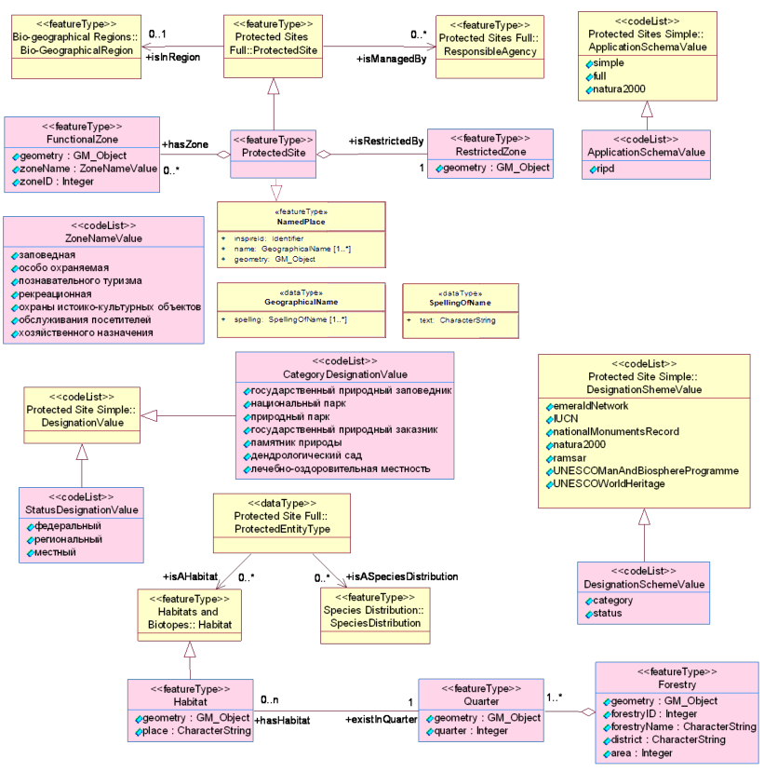
Объединенная схема данных

Slide 14
Ключевые классы
Geometry
ProtectedSite
RestrictedZone
FunctionalZone
Forestry
Quarter
GeographicalName
BioGeographicalRegion
HabitatsAndBiotopes
SpeciesDistribution

Slide 15
Хранилище данных
Используется PostgreSQL с модулем PostGIS
Схема базы данных создана вручную
Данные загружаются из .shp файлов вручную

Slide 16
Инструментарий Linked Open Data
На данный момент не существует средств для комплексной поддержки наборов данных LOD
Средства публикации
  D2R Server
  OpenLink Virtuoso Universal Server
Генераторы связей
  SILK, LIMES
Библиотеки поддержки стека технологий Semantic Web доступны для распространенных языков программирования

Slide 17
Онтология ООПТ
Использовались следующие словари LOD:
  Набор данных о пространственных объектах и их названиях GeoNames;
  Набор данных о биологических видах GeoSpecies;
  RDF словарь W3C Basic Geo Vocabulary;
  RDF словарь NeoGeo Geometry Ontology;

Slide 18
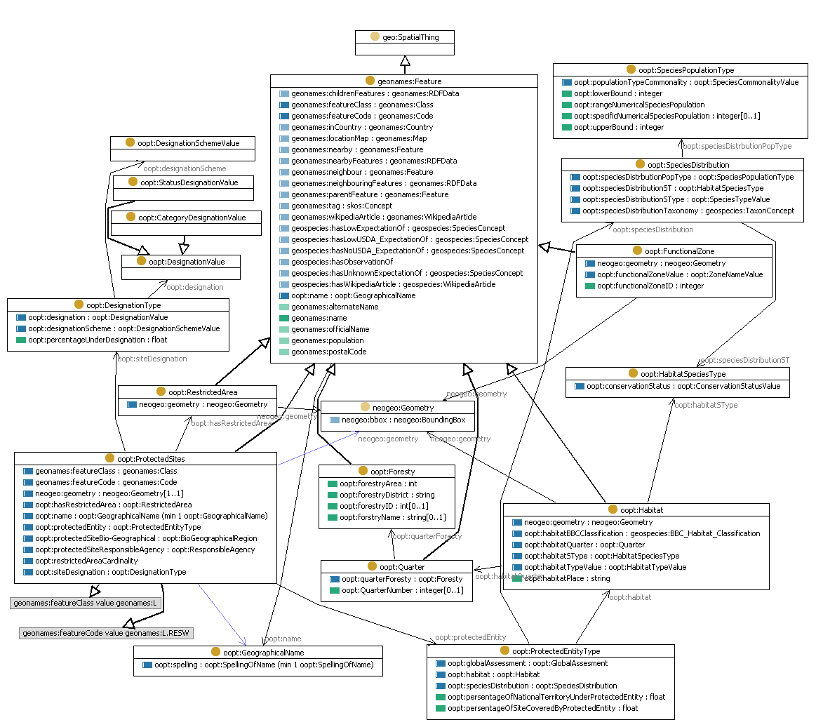
Онтология ООПТ

Slide 19
Публикация
Используется D2R Server
Правила отображения сгенерированы автоматически и вручную совмещены с онтологией
Осуществляет дереференсирование HTTP URI, а также предоставляет SPARQL доступ

Slide 20
Связывание
Генератор связей основан на инструменте SILK
Внешние наборы данных и правила связывания задаются вручную
Генерируемые связи имеют атрибут «степень идентичности»
При публикации используются предикаты owl:sameAs, rdf:seeAlso
Возможна генерация транзитивных связей

Slide 21
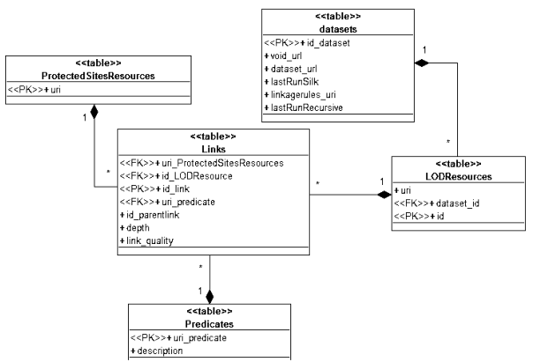
Хранилище связей

Slide 22
Дальнейшая работа
Интеграция данных из нескольких источников
Генерация схемы БД, онтологии, правил отображения и идентичности по прикладной GML схеме
Поддержка WFS, WMS, KML …
Поддержка GeoSPARQL
Улучшение механизма генерации связей

Slide 23
Спасибо за внимание

